Slide 1
স্বাগতম

Slide 2
আমার পরিচয়
নামঃ আবু হারেছ
পদবিঃ সহকারি শিক্ষক
হামিরাবাগ সরকারি প্রাথমিক বিদ্যালয়।
লাকসাম,কুমিল্লা।
Email: harishrabeya@gmail.com

Slide 3
বিষয় পরিচিতি
শ্রেণিঃ ৫ম
বিষয়ঃ গণিত

Slide 4
আজ আমরা শিখব
দশমিক ভগ্নাংশের ভাগ
অধ্যায়ঃ ৭
পৃষ্ঠাঃ ৭০

Slide 5
আজকের পাঠের আলোচনার বিষয়
১। দশমিক ভগ্নাংশকে পূর্ণ সংখ্যা দ্বারা ভাগ। ২। দশমিক ভগ্নাংশকে ১০ এবং ১০০ দ্বারা ভাগ।

Slide 6
আমরা ০.৬ লিটার দুধকে ৩ জন শিক্ষার্থীর মধ্যে সমানভাবে ভাগ করতে চাই।প্রত্যেক শিক্ষার্থী কত লিটার দুধ পাবে।
এই সমস্যাটি আমরা চিত্রের মাধ্যমে সমাধান করার চেষ্ঠা করি।

Slide 7
০.৬ লিটার
প্রত্যেকে পাবে ০.২ লিটার করে দুধ।

Slide 8
গাণিতিক বাক্যে সমস্যাটি সমাধান করি
0.6 ০.১ এর ৬ একক
0.৬÷ ৩ ০.১ এর ৬ ÷ ৩ একক
= ০.1 এর ২ একক
প্রত্যেক শিক্ষার্থী ০.২ লিটার করে দুধ পেল।
= ০.১×২ বা ০.২
0.৬÷ ৩=০.২

Slide 9
এক মিটার লোহার দণ্ডের ওজন ২.৩ কেজি।দণ্ডটির দৈর্ঘ্য ১.৪ মিটার হলে এর ওজন কত?
দণ্ডটির ওজন হলোঃ
(২.৩×১.৪) কেজি

Slide 10
প্রথমে আমরা দশমিক বিন্দু বিবেচনা না করে গুণ করি।
2.3
× 1.4
9
2
যেহেতু গুণ্যের ১ ঘর বামে দশমিক এবং গুণকের ১ ঘর বামে দশমিক।
তাই গুণফলে (১ +১) বা দুই ঘর বামে দশমিক বিন্দু বসাই।
2 3
0
3
.
2
2

Slide 11
গুণ করঃ (১) 0.2 ×0.1৬ (২) ২.8 × 1.75
(১)
0.2
×0.1৬
দশমিক বিন্দুর কথা চিন্তা না করে সংখ্যাগুলো গুণ করি।
১ ২
২
০
.
০
২
০
৩

Slide 12
(২)
২.৮
× ১.৭৫
৪.৯০০ কে দশমিকের ডানপাশের ০০ বাদ দিয়ে ৪.৯ লিখা যায়।
১
৪
০
১
৯
৬
০
২
৮
০০
.
০
৪
৯
০
দশমিক বিন্দুর কথা চিন্তা না করে সংখ্যাগুলো গুণ করি।

Slide 13
বাড়ির কাজ
গুণ করঃ (১) 3.2×1.24
(২) 4.3৭ ×6.8
(৩) 0.35 ×২.9
(৪) 4.1 ×0.73

Slide 14
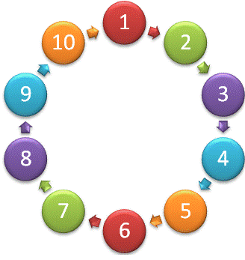
ধন্যবাদ

